Slide 1
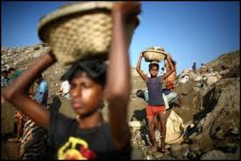
আজকের ক্লাসে সবাইকে স্বাগতম

Slide 2
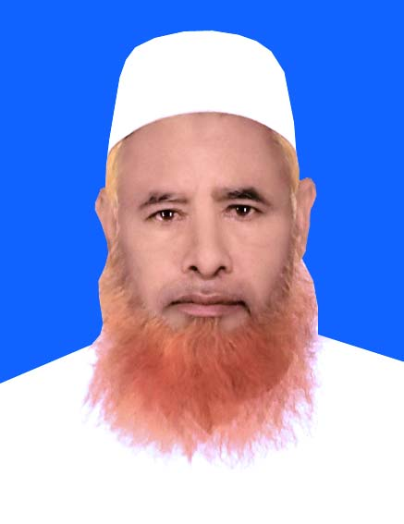
পরিচিতি
বিষয় : বাংলাদেশ ও বিশ্ব পরিচয়
অধ্যায় : একাদশ
শ্রেণি : ৬ষ্ঠ
পাঠ : ৪ ও ৫
(শিশুশ্রমের ধারণা, কারণ ও প্রভাব)
সময় : ৫০ মিনিট
তারিখ : ২২/0৩/২0২০ ইং ।
মোঃ সিদ্দিকুর রহমান
01728043840
সহকারি শিক্ষক (আরবি)
সোবাহান পাড়া দাখিল মাদরাসা
তালতলী,বরগুনা।

Slide 3
নিচের ভিডিওটি মনযোগ সহকারে লক্ষ্য কর -
এই বয়সের শিশুদের পরিশ্রম করাকে আমরা কি বলতে পারি ?
শিশু
শ্রম
শিশুরা বিভিন্ন ভাবে পরিশ্রম করছে ।
ভিডিও টি দেখে তোমরা কি বুঝতে পারলে ?

Slide 4
তা হলে আজকের পাঠের বিষয় -
ধারনা
শিশু শ্রম
কারণ
প্রভাব

Slide 5
শিখন ফল
এই পাঠ শেষে শিক্ষার্থীরা -------
১. শিশুশ্রমের ধারণা ব্যাখ্যা করতে পারবে -
২. শিশুশ্রমের কারণগুলো উল্লেখ করতে পারবে-
৩. প্রতিবন্ধকতা শিশুদের জীবনে কী
প্রভাব ফেলে তা বর্ণনা করতে পারবে -

Slide 6
শিশুশ্রম
প্রায়ই আমরা লক্ষ করি অনেক শিশু বিদ্যালয়ে না গিয়ে বিভিন্ন ধরনের কাজ করে । আবার অনেক শিশু বিদ্যালয়ে লেখাপড়া করার পাশাপাশি বিভিন্ন ধরনের কাজ করে ।

Slide 7
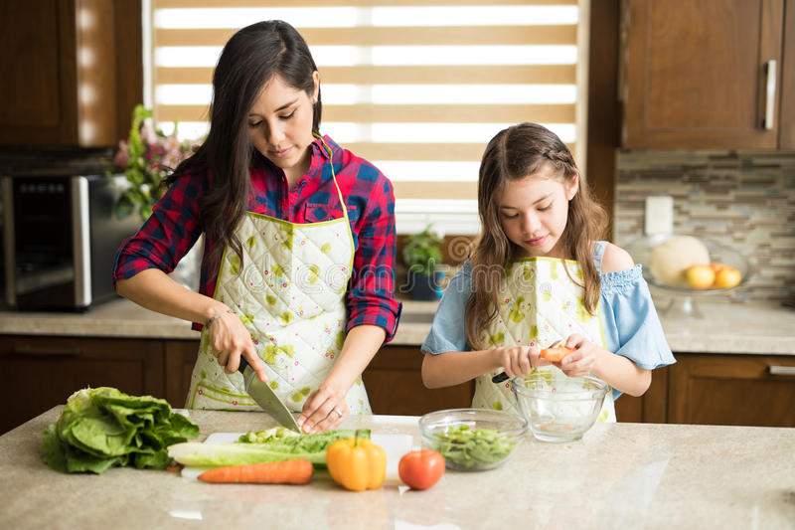
নিচের চিত্রটি লক্ষ্য কর –
এখানে শিশুটি কি করছে ?
পরিবারের সাথে কাজে সাহায্য করছে ।

Slide 8
চিত্রে উল্লেখিত কাজগুলো শিশুদের জন্য কেমন ধরনের ?
শিশুর এই ধরনের কাজকে কি বলে ?
সুতরাং উপর্জন করার জন্য কাজ করতে গিয়ে শিশুরা বিপদ, ঝুঁকি, শোষন ও বঞ্চনার সম্মুখীন হলে সে কাজকে শিশুশ্রম বলে ।

Slide 9
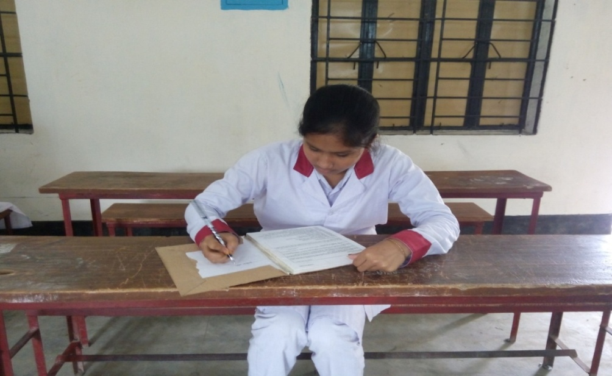
একক কাজ
শিশু-
শ্রম
কাকে
বলে ?

Slide 10
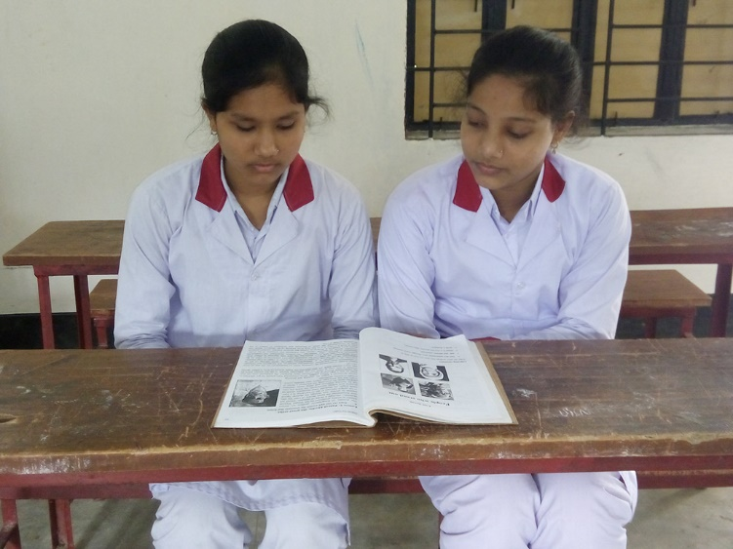
জোড়ায় কাজ
শিশুশ্রম বলতে কী বুঝ ?
পাঁচটি শিশুশ্রমের নাম লিখ ।

Slide 11
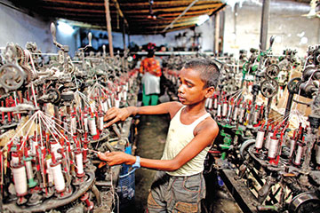
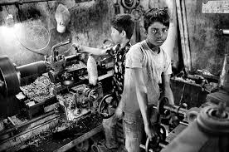
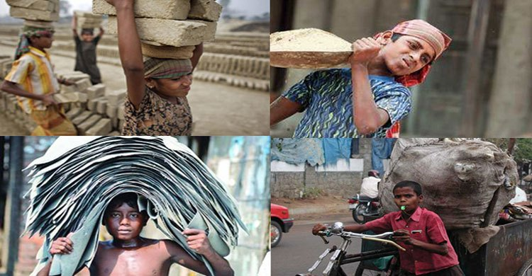
অর্থ উপার্জনের জন্য শিশুরা নানা ধরনের কাজ করছে।

Slide 12
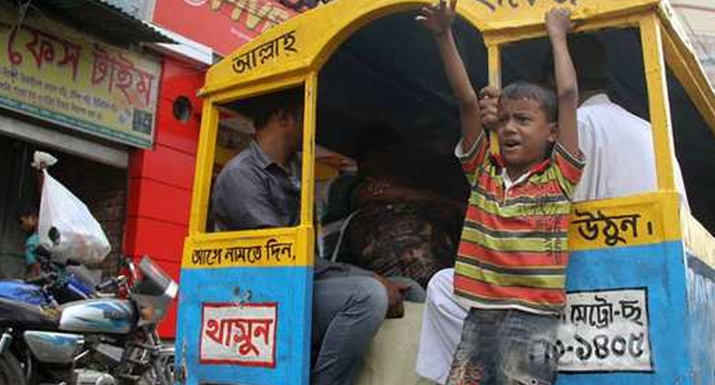
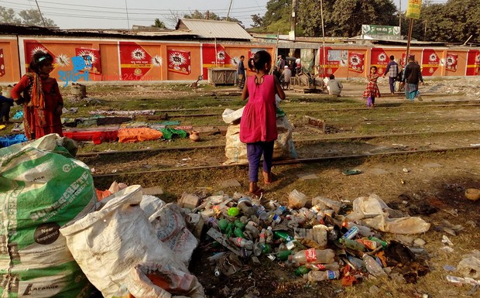
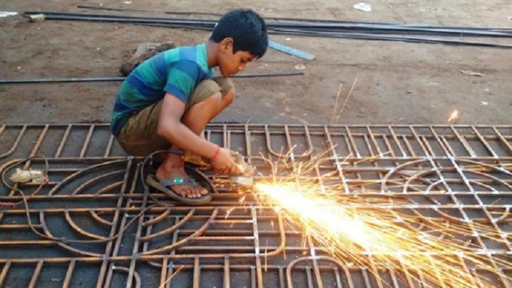
আমাদের দেশের অনেক শিশু বাসাবাড়িতে কাজ করছে। বিভিন্ন কলকারখানায় যেমন- বিড়ি , জুতা সুতা, বিভিন্ন রাসয়নিক দ্রব্য কলকারখানায়, লেদ, ওয়েল্ডিং মেশিনে ও গাড়ি বা টেম্পুর সাহায্যকারী হিসাবে কাজ করছে। এছাড়া বর্জ্য ঘেটে তা থেকে বিক্রয়যোগ্য জিনিসপত্র সংগ্রহ করছে।

Slide 13
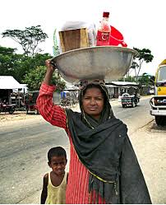
শিশুশ্রমের কারণ
অভিভাবকের দারিদ্রতা বা অস্বচ্ছলতা
বিবাহ বিচ্ছেদ ঘটলে

Slide 14
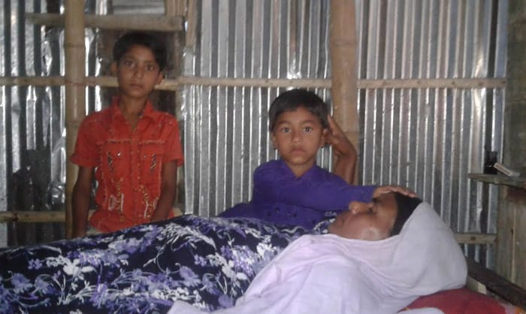
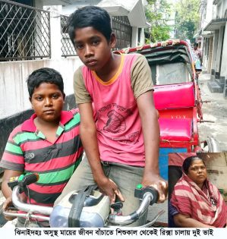
শিশুশ্রমের কারণ
মা বাবা অসুস্থ হলে শিশুরা অর্থ উপার্জনে বাধ্য হয় ।

Slide 15
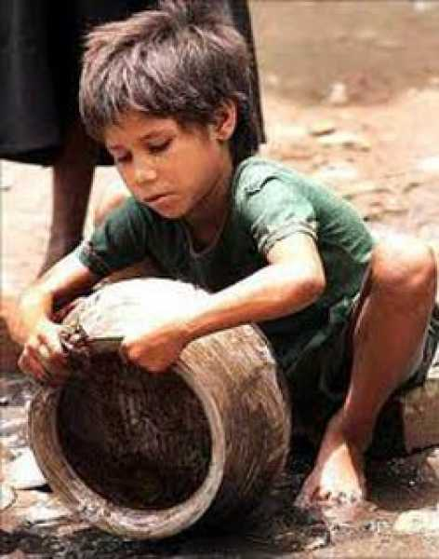
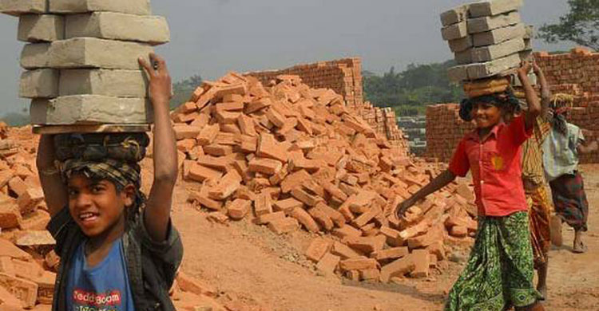
শিশুশ্রমের কারণ
খুব কম মজুরিতে শিশুদের পাওয়া যায় বলে গৃহকর্মে বা ইটের ভাটার মতো অনেক ঝুঁকিপূর্ণ কাজে শিশুশ্রম ব্যবহার হয়।

Slide 16
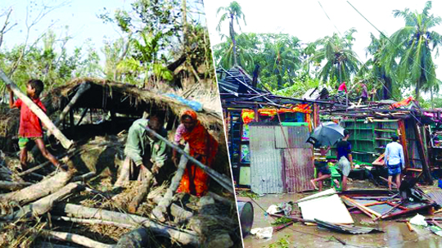
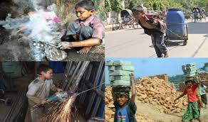
শিশুশ্রমের কারণ
বড় ধরনের প্রাকৃতিক দূর্যোগের কারণে অনেক শিশু বিদ্যালয় থেকে ঝরে পড়ে এবং শিশু শ্রমিক হিসাবে কাজ করে ।

Slide 17
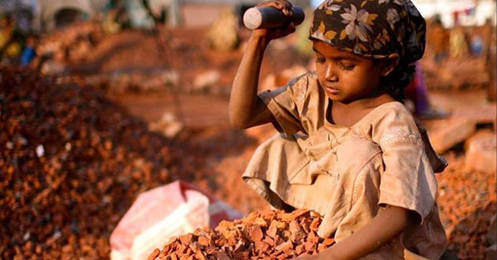
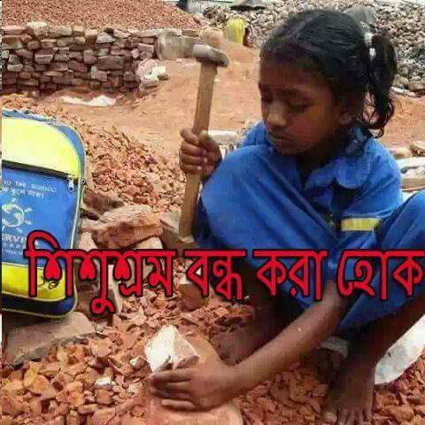
শিশুশ্রমের কারণ
ছেলে ও মেয়ে শিশুর প্রতি অভিভাবকের বৈষম্যমূলক আচরণ ও অনেক সময় মেয়ে শিশুকে শ্রমিকে পরিণত করে।

Slide 18
শিশুদের জীবনের উপর প্রভাব
ঝুকিপূর্ণ শ্রম শিশুর শারীরিক ও মানসিক স্বাস্থ্যের ক্ষতি করে।
অতিরিক্ত শ্রমের কারণে নানা ধরনের সংক্রামক রোগে আক্রান্ত হয় ।
শিশুদের মনে মানসিক প্রতিক্রিয়ার সৃষ্টি হয়।
চাহিদার অপূর্ণতা থেকে শিশু মনে হীনমন্যতা সৃষ্টি হয়।
শিশুর স্বাভাবিক আচারনে বাধাগ্রস্থ হয়।
সমাজ ও সমাজের মানুষের প্রতি শ্রদ্ধা হারিয়ে ফেলে ।
শিশুর মনে হিংস্রতা ও ক্ষিপ্ততার জন্ম নেয়।
এসব শিশু আবেগহীন ও ভয়হীন হয়ে ভয়ংকর হয়ে উঠে।

Slide 19
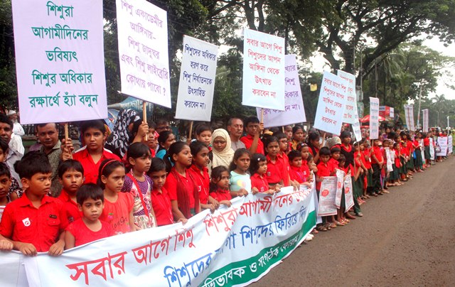
ঝুকিপূর্ণ শ্রম শিশুর শারীরিক ও মানসিক স্বাস্থ্যের ক্ষতি করে। ঝুকিপূর্ণ শ্রম শিশুর শারীরিক ও মানসিক স্বাস্থ্যের ক্ষতি করে।

Slide 20
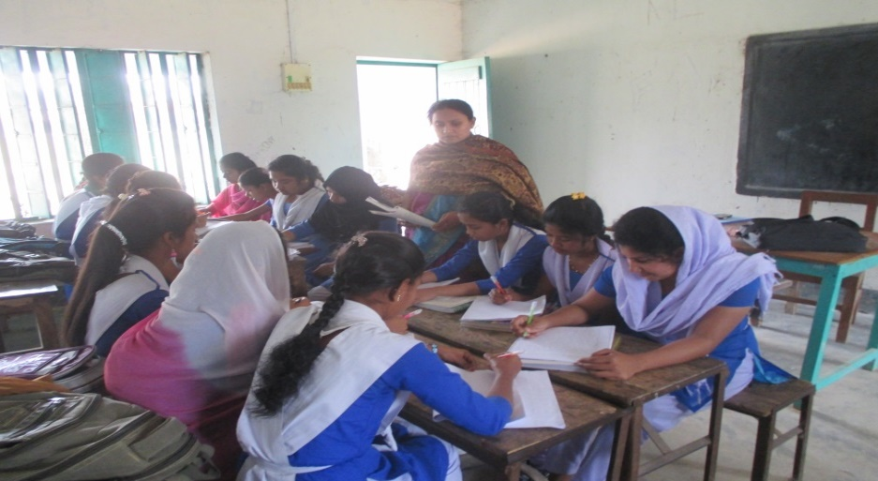
দলগত কাজ
দলে ভাগ হয়ে ৫টি ঝুঁকিপূর্ণ শিশুশ্রম
ও এগুলোর ক্ষতিকর দিক চিহ্নিত কর।

Slide 21
মূল্যায়ন
১। শিশুর জন্য যে কাজ ক্ষতিকারক তাকে কী বলে?
২। শিশুশ্রমের দুইটি কারণ বল?
৩। মেয়েরা অনেক সময় শ্রমিকের কাজ করে কেন?
৪। কোন দেশে শিশুশ্রম ‍দিন দিন বেড়ে যাচ্ছে?
৫। হিনমন্যতা শিশুরা সমাজের মানুষের প্রতি কী হারিয়ে ফেলে ?

Slide 22
মূল্যায়ন
১। শিশুর জন্য যে কাজ ক্ষতিকারক তাকে কী বলে?
২। শিশুশ্রমের দুইটি কারণ বল?
৩। মেয়েরা অনেক সময় শ্রমিকের কাজ করে কেন?
৪। কোন দেশে শিশুশ্রম ‍দিন দিন বেড়ে যাচ্ছে?
৫। হিনমন্যতা শিশুরা সমাজের মানুষের প্রতি কী হারিয়ে ফেলে ?

Slide 23
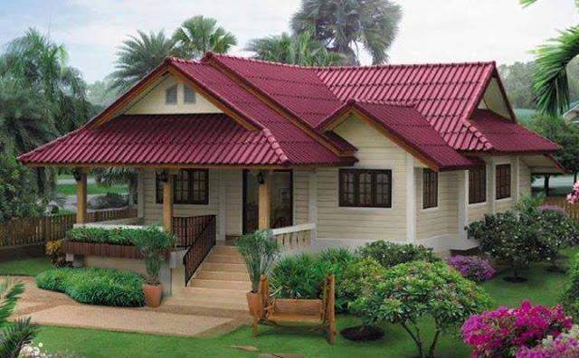
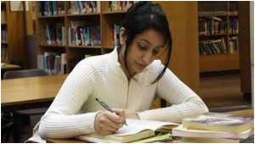
বাড়ির কাজ
প্রতিবন্ধকতা শিশুর জীবনে কী প্রভাব ফেলে, সুন্দর ভাবে ব্যাখ্যা করে আনবে ।

Slide 24
